Slide 2
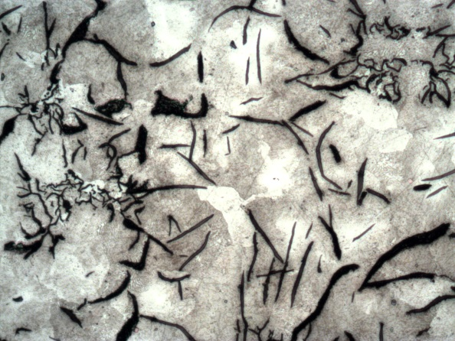


Trabajo Final de Grado
Javier Lizama Gran

Slide 3
CARACTERÍSTICAS MECÁNICAS Y MICROESTRUCTURALES DE LA SOLDADURA DE FUNDICIÓN GRIS POR PROCEDIMIENTO TIG CON APORTE DE VARILLA DE Ni AL 57%, SOMETIDA A DISTINTOS TRATAMIENTOS TÉRMICOS.
Trabajo Final de Grado
Javier Lizama Gran

Slide 4
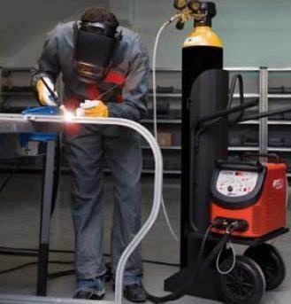
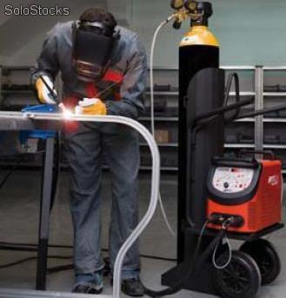
ÍNDICE
- Introducción.
- Metodología.
- Microestructuras.
- Ensayos.
- Conclusiones.
- Pliego de condiciones.
- Presupuestos.

Slide 5

OBJETIVOS
Introducción
Metodología
Microestructuras
Ensayos
Conclusiones
Pliego de condiciones
Finalidad del proyecto. Que se va a hacer?
Cómo se va a hacer?
Conclusiones según resultados.
Presupuestos

Slide 6
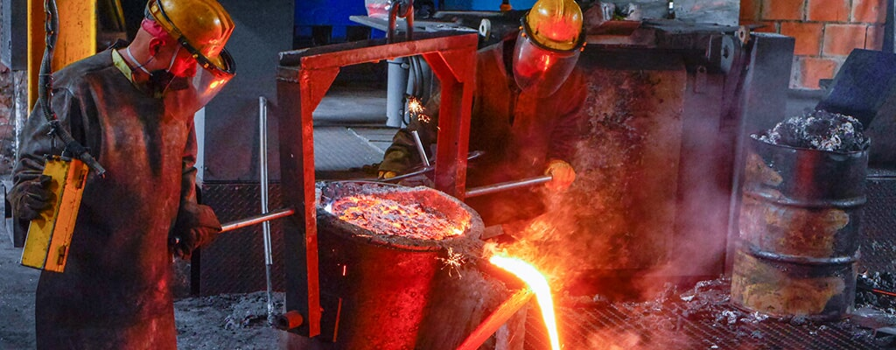
FUNDICIÓN GRIS
Introducción
Metodología
Microestructuras
Ensayos
Conclusiones
Definición
Elaboración
Propiedades
Aplicaciones
Pliego de condiciones
Presupuestos

Slide 7
DEFINICIÓN
Introducción
Metodología
Microestructuras
Las fundiciones grises, son aleaciones de hierro que contienen entre un 2,5 y un 4% de carbono. Se denominan fundiciones grises debido a que el grafito adopta la forma de numerosas láminas curvadas, que son las que proporcionan a este tipo de fundición su característica fractura grisácea.
Ensayos
Conclusiones
Pliego de condiciones
Presupuestos

Slide 8
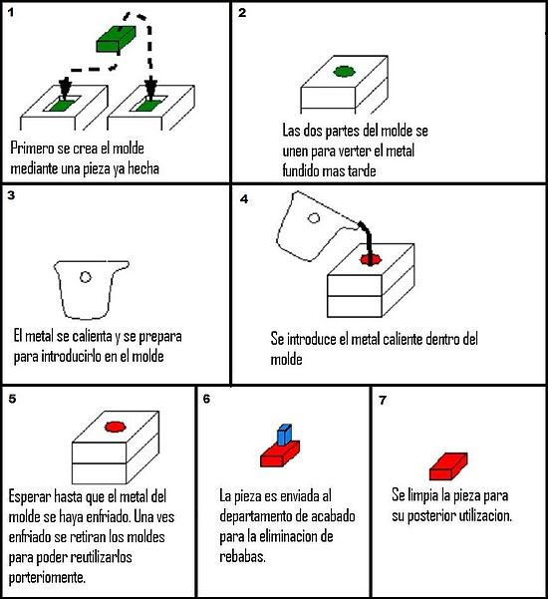
ELABORACIÓN
Introducción
Metodología
Microestructuras
Ensayos
Conclusiones
Pliego de condiciones
Presupuestos

Slide 9
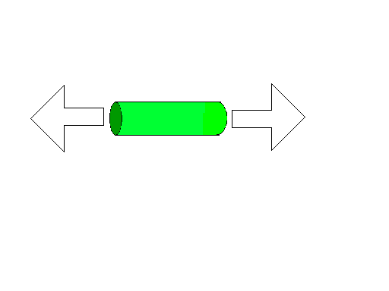
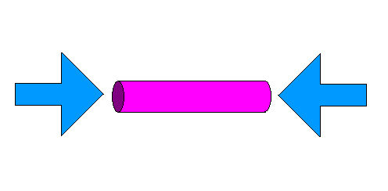
PROPIEDADES
Introducción
Metodología
Microestructuras
Resistencia a la tracción
Resistencia a la compresión
Resistencia al choque
Dureza
Ensayos
Conclusiones
Pliego de condiciones
Presupuestos

Slide 10
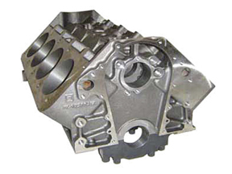
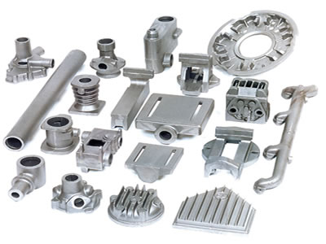
APLICACIONES
Introducción
Metodología
Microestructuras
- Bloque de motor de combustión interna
Ensayos
Conclusiones
Pliego de condiciones
Presupuestos
- Herramientas destinadas para la agricultura

Slide 11
METODOLOGÍA
Introducción
Metodología
Cortar placas de fundición gris obtenidas en bruto de colada.
1º FASE
Microestructuras
Ensayos
Conclusiones
FASES
DE TRABAJO
Soldar mediante procedimiento TIG.
2º FASE
Pliego de condiciones
Presupuestos
3º FASE
Cortar probetas.
Embutir muestras.

Slide 12
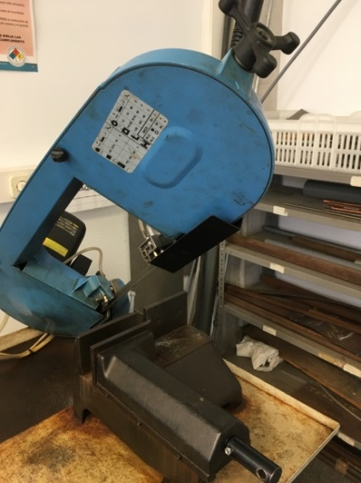
PRIMERA FASE
Introducción
Metodología
Microestructuras
- Dos placas de fundición gris obtenidas en bruto de colada de dimensiones:
300 x 100 x 5 mm
Ensayos
Conclusiones
Pliego de condiciones
Presupuestos
Sierra de banda

Slide 13
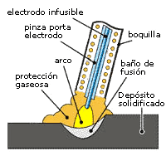
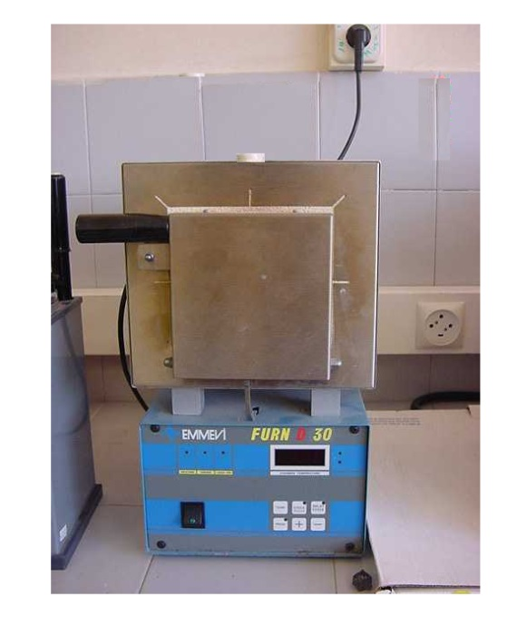
SEGUNDA FASE
Introducción
Metodología
Soldadura TIG
Aporte de varilla de Ni al 57%
Microestructuras
Ensayos
Conclusiones
Pliego de condiciones
Horno del laboratorio
Cuatro tratamientos térmicos
Presupuestos

Slide 14
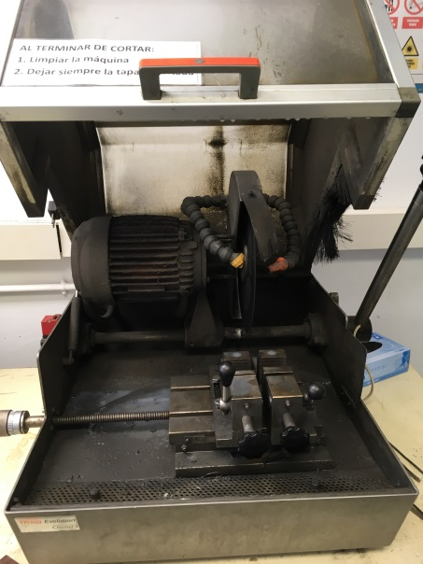
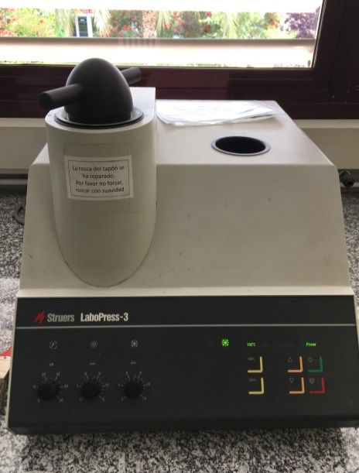
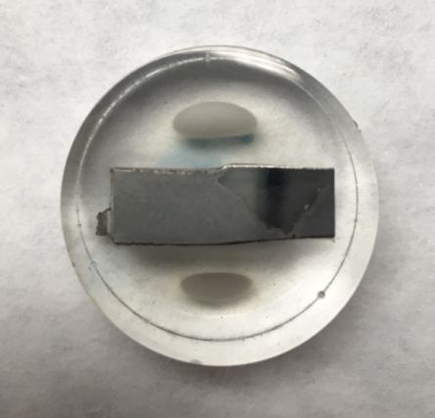
TERCERA FASE
Introducción
Metodología
Microestructuras
Ensayos
Conclusiones
Pliego de condiciones
Tronzadora de disco
Embutidora
Presupuestos
Muestra de la fundición gris

Slide 15
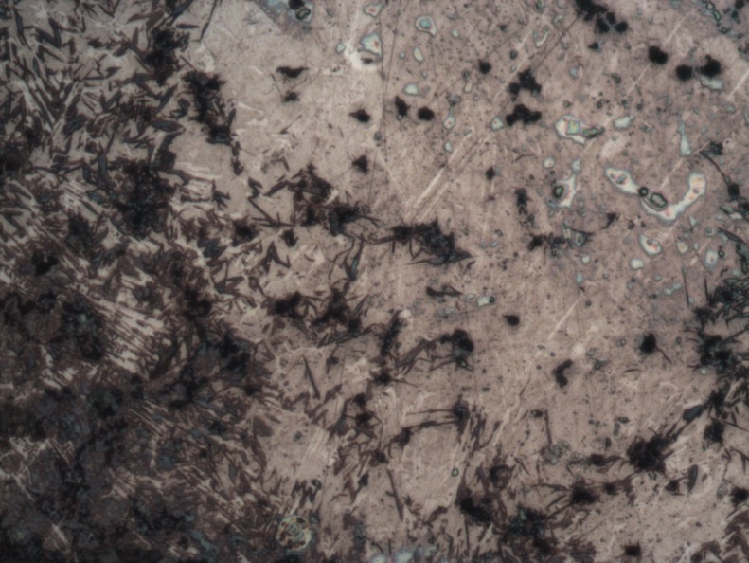
PROBETA 1
Introducción
Fundición gris sin tratamiento térmico
Metodología
Microestructuras
Ensayos
Conclusiones
Pliego de condiciones
Presupuestos

Slide 16
PROBETA 2
Introducción
Fundición gris con recocido a 900 ºC
Metodología
Microestructuras
Ensayos
Conclusiones
Pliego de condiciones
Presupuestos

Slide 17
PROBETA 3
Introducción
Fundición gris con precalentamiento a 450 ºC
Metodología
Microestructuras
Ensayos
Conclusiones
Pliego de condiciones
Presupuestos

Slide 18
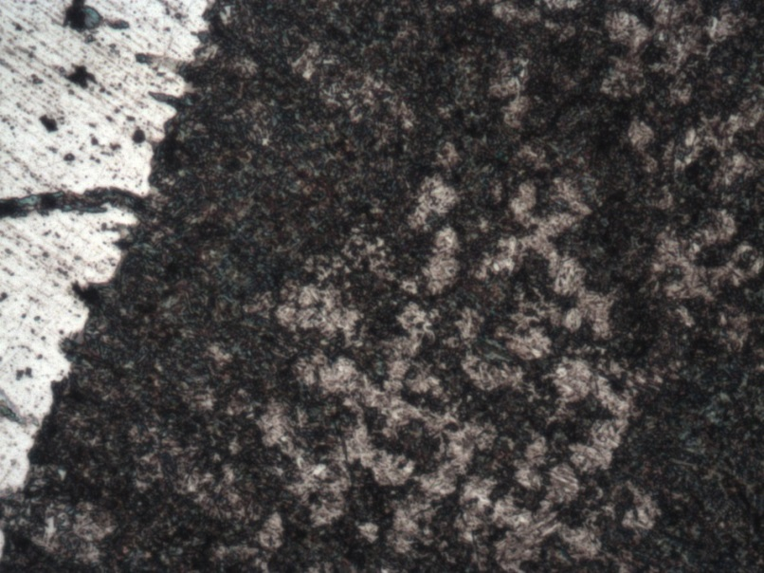
PROBETA 4
Introducción
Fundición gris con precalentamiento a 450 ºC
Y recocido a 900 ºC
Metodología
Microestructuras
Ensayos
Conclusiones
Pliego de condiciones
Presupuestos

Slide 19
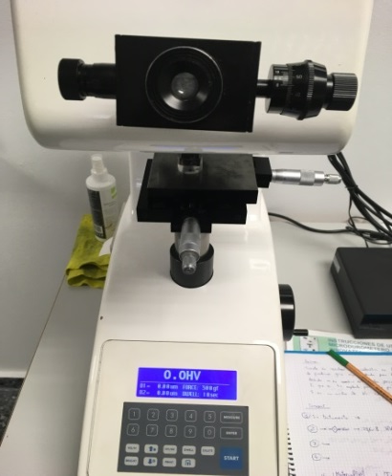
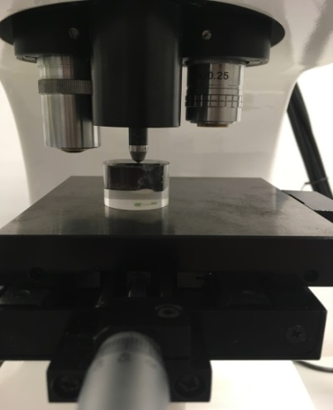
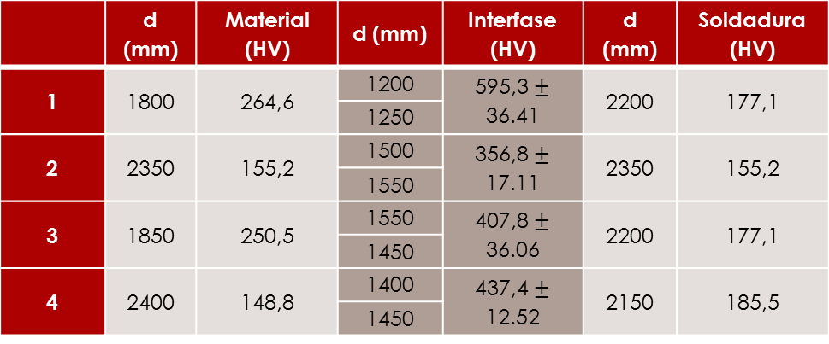
DUREZA
Introducción
Metodología
Microestructuras
Ensayos
Conclusiones
Durómetro Vickers
Pliego de condiciones
 | d (mm) | Material (HV) | d (mm) | Interfase (HV) | d (mm) | Soldadura (HV)
1 | 1800 | 264,6 | 1200 | 595,3 $±$ 36.41 | 2200 | 177,1
 |  |  | 1250
2 | 2350 | 155,2 | 1500 | 356,8 $±$ 17.11 | 2350 | 155,2
 |  |  | 1550
3 | 1850 | 250,5 | 1550 | 407,8 $±$ 36.06 | 2200 | 177,1
 |  |  | 1450
4 | 2400 | 148,8 | 1400 | 437,4 $±$ 12.52 | 2150 | 185,5
 |  |  | 1450
Presupuestos

Slide 20
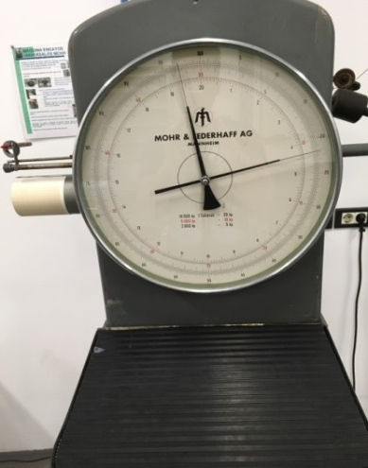
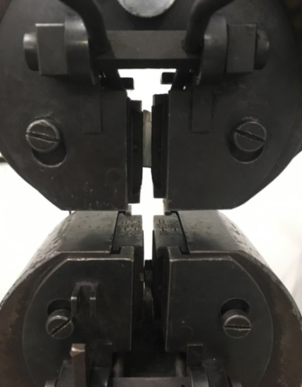
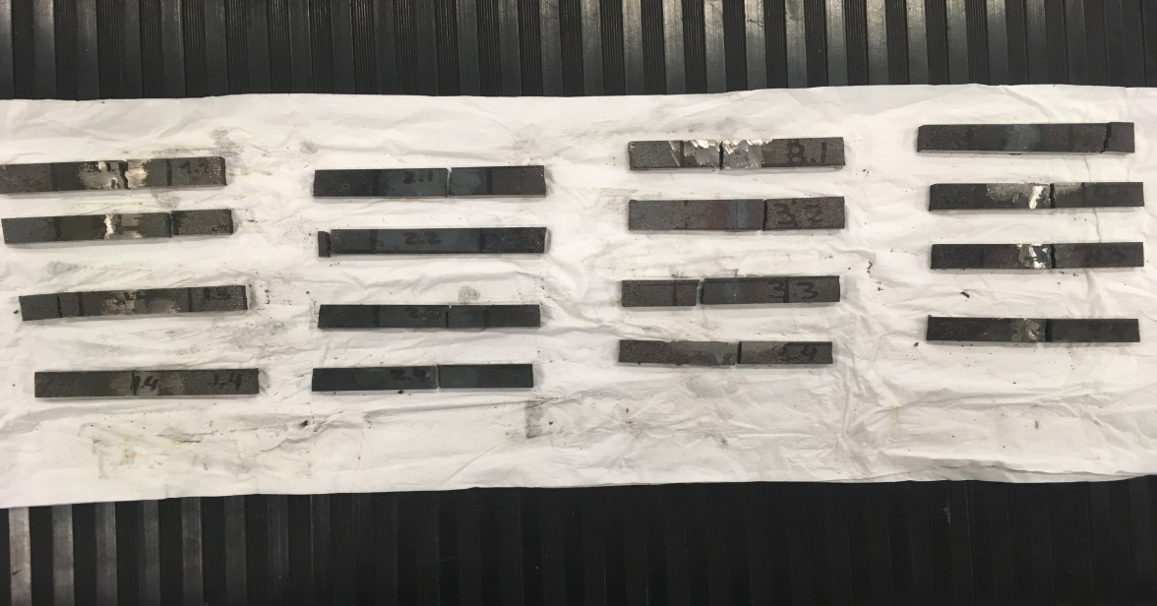
TRACCIÓN
Introducción
Metodología
Microestructuras
Ensayos
Conclusiones
Máquina Universal de Ensayos
Pliego de condiciones
Presupuestos
Muestra de las probetas ensayadas a tracción

Slide 21
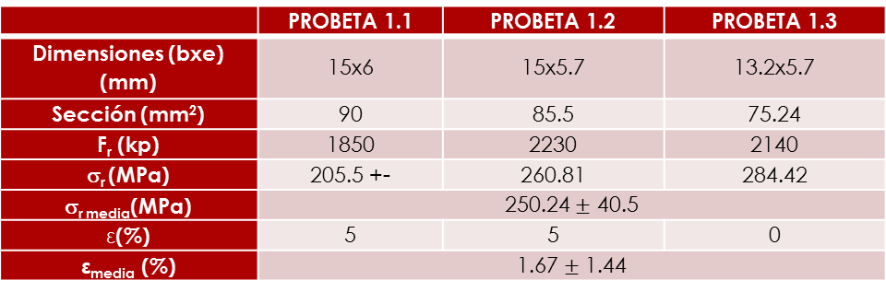
TRACCIÓN
Introducción
FUNDICIÓN GRIS OBTENIDA EN BRUTO DE COLADA
Metodología
 | PROBETA 1.1 | PROBETA 1.2 | PROBETA 1.3
Dimensiones (bxe) (mm) | 15x6 | 15x5.7 | 13.2x5.7
Sección (mm²) | 90 | 85.5 | 75.24
F_{r} (kp) | 1850 | 2230 | 2140
σ_{r} (MPa) | 205.5 +- | 260.81 | 284.42
σ_{r media}(MPa) | 250.24 $±$ 40.5
ε(%) | 5 | 5 | 0
ε_{media} (%) | 1.67 $±$ 1.44
Microestructuras
Ensayos
Conclusiones
Gráfica Tensión-Deformación
Pliego de condiciones
Presupuestos

Slide 22
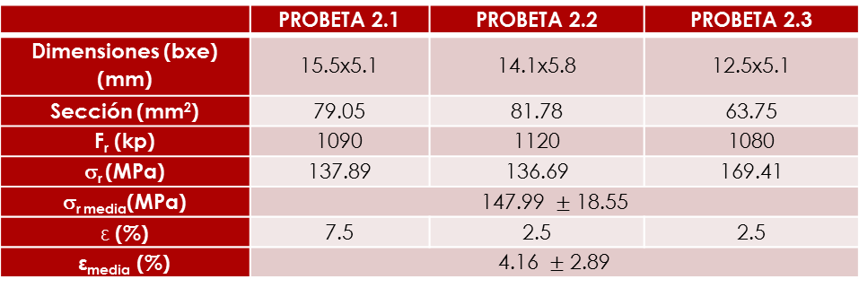
TRACCIÓN
Introducción
FUNDICIÓN GRIS RECOCIDA A 900 ºC
Metodología
 | PROBETA 2.1 | PROBETA 2.2 | PROBETA 2.3
Dimensiones (bxe) (mm) | 15.5x5.1 | 14.1x5.8 | 12.5x5.1
Sección (mm²) | 79.05 | 81.78 | 63.75
F_{r} (kp) | 1090 | 1120 | 1080
σ_{r} (MPa) | 137.89 | 136.69 | 169.41
σ_{r media}(MPa) | 147.99 $±$ 18.55
ε (%) | 7.5 | 2.5 | 2.5
ε_{media} (%) | 4.16 $±$ 2.89
Microestructuras
Ensayos
Conclusiones
Gráfica Tensión-Deformación
Pliego de condiciones
Presupuestos

Slide 23
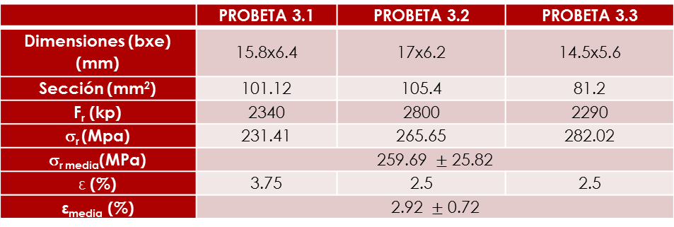
TRACCIÓN
Introducción
FUNDICIÓN GRIS PRECALENTADA A 450 ºC
Metodología
 | PROBETA 3.1 | PROBETA 3.2 | PROBETA 3.3
Dimensiones (bxe) (mm) | 15.8x6.4 | 17x6.2 | 14.5x5.6
Sección (mm²) | 101.12 | 105.4 | 81.2
F_{r} (kp) | 2340 | 2800 | 2290
σ_{r} (Mpa) | 231.41 | 265.65 | 282.02
σ_{r media}(MPa) | 259.69 $±$ 25.82
ε (%) | 3.75 | 2.5 | 2.5
ε_{media} (%) | 2.92 $±$ 0.72
Microestructuras
Ensayos
Conclusiones
Gráfica Tensión-Deformación
Pliego de condiciones
Presupuestos

Slide 24
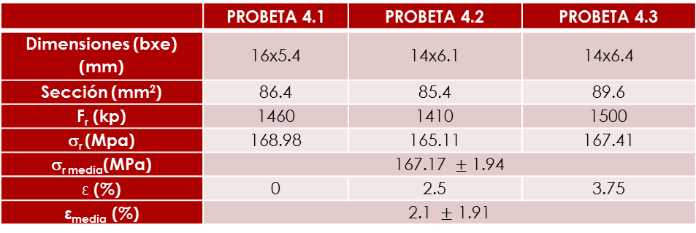
TRACCIÓN
Introducción
FUNDICIÓN GRIS PRECALENTADA A 450 ºC Y RECOCIDA A 900 ºC
Metodología
 | PROBETA 4.1 | PROBETA 4.2 | PROBETA 4.3
Dimensiones (bxe) (mm) | 16x5.4 | 14x6.1 | 14x6.4
Sección (mm²) | 86.4 | 85.4 | 89.6
F_{r} (kp) | 1460 | 1410 | 1500
σ_{r} (Mpa) | 168.98 | 165.11 | 167.41
σ_{r media}(MPa) | 167.17 $±$ 1.94
ε (%) | 0 | 2.5 | 3.75
ε_{media} (%) | 2.1 $±$ 1.91
Microestructuras
Ensayos
Conclusiones
Gráfica Tensión-Deformación
Pliego de condiciones
Presupuestos

Slide 25
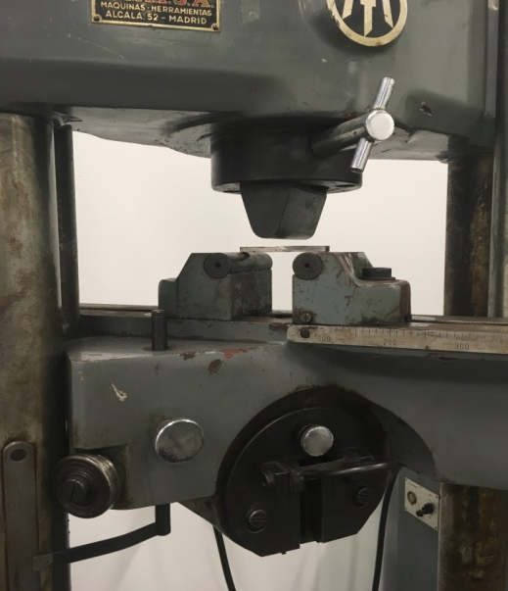
FLEXIÓN
Introducción
Metodología
Microestructuras
Máquina Universal de Ensayos
Ensayos
Conclusiones
Pliego de condiciones
 | Probeta 1.4 | Probeta 2.4 | Probeta 3.4 | Probeta 4.4
Dimensiones (bxe) (mm) | 15x5.7 | 15.5x5.1 | 15.8x6.4 | 14x6.4
Sección (mm²) | 85.5 | 79.05 | 101.12 | 89.6
F_{r} (kp) | 250 | 180 | 175 | 120
σ_{r} (Mpa) | 2.92 | 2.28 | 1.73 | 1.34
Presupuestos

Slide 26
CONCLUSIONES
Introducción
Metodología
La utilización de cada probeta dependerá de la aplicación que vaya a tener el material.
Soldar con varillas de Ni es más estable que soldar con varillas de fundición o de acero.
Tensión del límite elástico igual a tensión de rotura.
Microestructuras
Ensayos
Conclusiones
Pliego de condiciones
Presupuestos

Slide 27
NORMAS
Introducción
Metodología
Ensayo de dureza bajo la norma UNE 7-054-73
Ensayo de tracción bajo la norma ASTM E8
Ensayo de flexión bajo la norma EN ISO 178
Soldadura TIG bajo la norma UNE EN-ISO 3834-1
Microestructuras
Ensayos
Conclusiones
Pliego de condiciones
Presupuestos

Slide 28
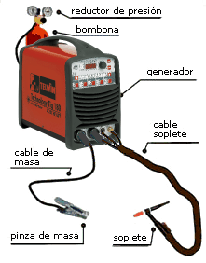
EQUIPO DE SOLDADURA
Introducción
Metodología
Microestructuras
Ensayos
Conclusiones
Pliego de condiciones
Presupuestos

Slide 29
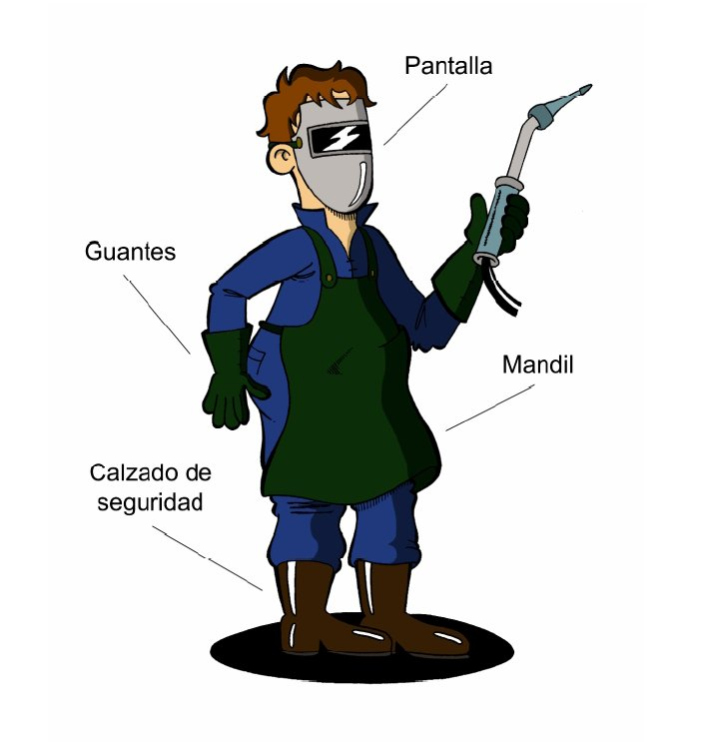

PRL
Introducción
Metodología
Protecciones colectivas
Equipos de protección individual (EPIs)
Microestructuras
Ensayos
Conclusiones
Pliego de condiciones
Presupuestos

Slide 30
PRESUPUESTOS
Introducción
A. MATERIALES
Ref. | Descripción | Ud. | Cant. | Precio [€/Ud] | Precio Total [€]
A.1. | Dos placas de fundición gris obtenidas en bruto de colada de dimensiones 300x100x5 mm | Kg | 3 | 5.39 | 16.17
A.2. | Varilla de Níquel al 57%. | Uds | 10 | 6 | 60
 |  | TOTAL A. |  |  | 76.17
Metodología
Microestructuras
Ensayos
B. TRATAMIENTOS TÉRMICOS
Ref. | Descripción | Ud. | Cant. | Precio [€/Ud] | Precio Total [€]
B.1. | Recocido a 900 ºC | h | 4 | 20 | 80
B.2. | Precalentamiento a 450 ºC | h | 2 | 20 | 40
B.3. | Precalentamiento a 450 ºC + Recocido a 900 ºC | h | 6 | 40 | 240
 |  | TOTAL B. |  |  | 360
Conclusiones
Pliego de condiciones
Presupuestos
C. PROCESO DE SOLDEO
Ref. | Descripción | Ud. | Cant. | Precio [€/Ud] | Precio Total [€]
C.1. | Energía consumida para el proceso de soldeo TIG. | KWh | 35.71 | 0.14 | 5
C.2. | Gas Argón utilizado para soldar mediante procedimiento TIG. | Litros | 11.1 | 1.8 | 20
C.3. | Mano de obra de la soldadura. | h | 10 | 50 | 500
 |  | TOTAL B. |  |  | 525

Slide 31
PRESUPUESTOS
Introducción
Metodología
D. PROCESOS DE MECANIZADO
Ref. | Descripción | Nº piezas | Tiempo [min] |  | Precio Operario [€/h] | Precio Total [€]
 |  |  | Pieza | Total
D.1. | Proceso de corte de cuatro placas de fundición gris en 16 probetas de dimensiones 80x15x5 mm mediante una sierra de banda. | 16 | 7 | 120 | 40 | 80
D.2. | Proceso de embutir las probetas. | 4 | 20 | 80 | 40 | 53.33
D.3. | Proceso de desbastado y pulido de las probetas embutidas. | 4 | 60 | 240 | 40 | 160
 |  | TOTAL C. |  |  |  | 293.33
Microestructuras
Ensayos
Conclusiones
Pliego de condiciones
Presupuestos
E. ENSAYOS
Ref. | Descripción | Nº piezas | Tiempo [min] |  | Precio Operario [€/h] | Precio Total [€]
 |  |  | Pieza | Total
E.1. | Ensayo de dureza Vickers | 4 | 20 | 80 | 50 | 66.66
E.2. | Ensayo de tracción | 12 | 15 | 180 | 50 | 150
E.3. | Ensayo de flexión | 4 | 15 | 60 | 50 | 50
 |  | TOTAL D. |  |  |  | 266.66

Slide 32
PRESUPUESTOS
Introducción
Metodología
Microestructuras
Presupuesto final
Ensayos
Descripción | Coste Total [€]
A. MATERIALES | 76.17
B. TRATAMIENTOS TÉRMICOS | 360
C. PROCESO DE SOLDEO | 525
D. PROCESOS DE MECANIZADO | 293.33
E. ENSAYOS | 266.66
TOTAL PRESUPUESTO (+IVA 21%) | 1840.6
Conclusiones
Pliego de condiciones
Presupuestos

Slide 33
¡GRACIAS POR VUESTRA ATENCIÓN!
Trabajo Final de Grado

